Slide 1
Preparación Inicial para un Encuentro con Cristo en el Sacramento de Penitencia y Reconciliación
Una Perspectiva de la Nueva Evangelización
Domingo Catequético 2014 - Taller para catequistas

Slide 2
Oración

Slide 3
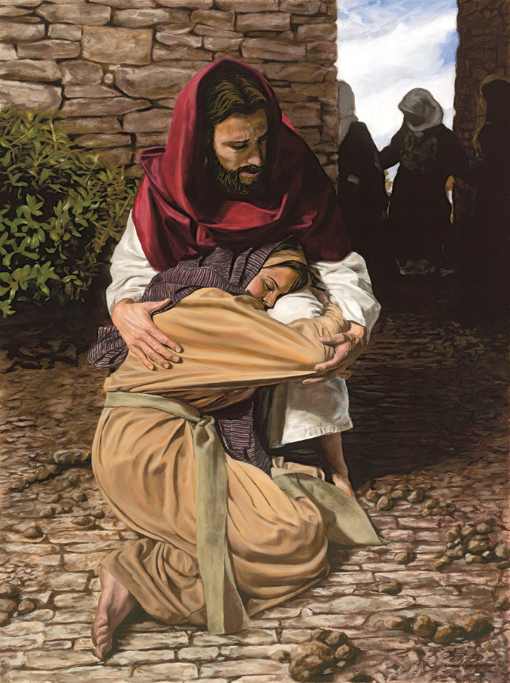
“El Sacramento de la Penitencia y Reconciliación es el lugar privilegiado
para recibir la misericordia y el perdón de Dios… En este sacramento,
todos los bautizados
tienen un
encuentro nuevo y personal con Jesucristo, …”
XIII Asamblea General Ordinaria del Sínodo de los Obispos ,
Propuestas Finales, 2012, no. 33,
© Forgiving Sin by Jason Jenicke

Slide 4
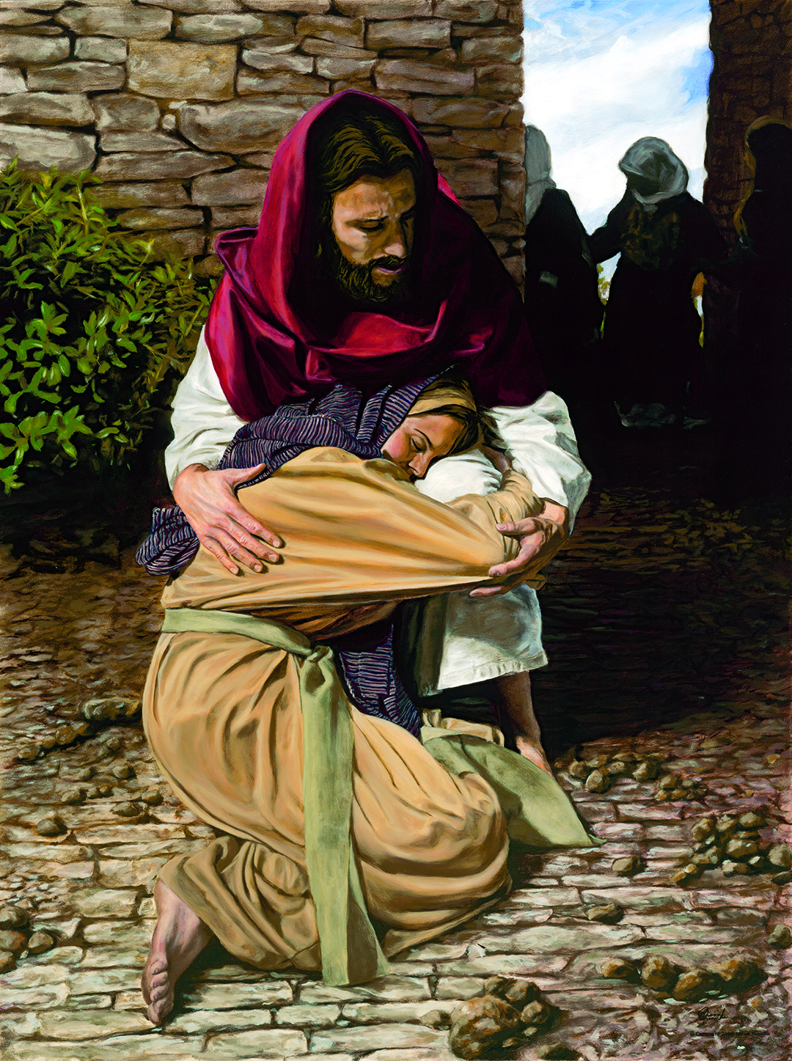
El Sacramento de la Penitencia y Reconciliación …
… un encuentro nuevo y personal con Jesucristo, …”

Slide 5
Objetivos
¿Quién es un catequista y quién es responsable de la preparación sacramental?
Una Relación que Necesita Sanación
Disposición Necesaria Para Recibir el Sacramento
Catequesis Esencial para el Sacramento de la Penitencia y la Reconciliación.

Slide 6
Preparación Sacramental
¿Quién es un catequista y quién es responsable de la preparación sacramental?
Toda la comunidad cristiana
El obispo es el catequista principal
Los padres de familia
Toda persona que enseña la fe a niños, jóvenes, o adultos
Catequistas laicos: voluntarios o empleados por la Iglesia
El clero

Slide 7
Una Relación que Necesita Sanación
Fuimos creados en imagen de la relación justa y de armonía que existe entre las personas de la Trinidad
El pecado quebrantó el estado de “justicia original”
Dios nos invita continuamente a que regresemos a una relación correcta y justa.
Dios nunca se cansa de perdonar; somos nosotros los que nos cansamos de acudir a su misericordia. (Evangelii Gaudium, no.3)

Slide 8
Una Relación que Necesita Sanación
Somos creados en su imagen y semejanza (Gen 1:26-27)
Dios es un ser ‘relacional’/ Dios existe en relación
Somos creados para tener una RELACION con Dios y con el prójimo.
Somos creados en la imagen de la relación justa y de armonía que existe entre las personas de la Trinidad

Slide 9
Una Relación que Necesita Sanación
Cristo ha reconciliado a la humanidad con Dios y así restituyo esta relación justa
Justificación es el primer acto de reconciliación
Cristo nos reconcilio con el Padre, y nos hizo partícipes de su naturaleza divina.

Slide 10
Una Relación que Necesita Sanación
Los milagros de Cristo durante su ministerio público fueron principalmente sanaciones que restituyeron a la vida en comunidad
Restitución a la comunidad restitución de la relación con Dios
Las palabras y acciones de Jesús anticipaban el poder del Misterio Pascual gracia recibida a través de Sacramentos

Slide 11
Una Relación que Necesita Sanación
Solamente Dios tiene el poder de perdonar y reconciliar
El amor y misericordia de Dios tienen primacía en el Sacramento
El fruto de este regalo no es completo a menos que quien lo recibe, también coopere con la gracia divina

Slide 12
Disposición Necesaria Para Recibir el Sacramento
Los sacramentos son signos eficaces de gracia, instituidos por Cristo… “Dan fruto en quienes los reciben con las disposiciones requeridas. - CIC no. 1131

Slide 13
Disposición Necesaria Para Recibir el Sacramento
Los sacramentos son signos eficaces que confieren la gracia que significan – porque es CRISTO MISMO quien actúa. [ex opere operato] CIC no. 1127-1128.
Sin embargo, los frutos de los sacramentos dependen también de las disposiciones de quien recibe el sacramento. CIC nos. 1128; 1131.

Slide 14
Disposición Necesaria Para Recibir el Sacramento
¿Es nuevo el concepto de la disposición? ¿Es esta una enseñanza nueva? NO
Aquino enseñó, que en aquellos que se bautizan de adultos los efectos varían; algunos reciben mayor gracia que otros de acuerdo a la disposición de cada cual.
Summa Theologiae –Tertia Pars Q. 69 art.8

Slide 15
Disposición Necesaria Para Recibir el Sacramento
Disposición para recibir el Sacramento de Reconciliación
Creer en la gracia, perdón y misericordia de Dios
Estar consciente de la realidad del pecado
Desear una conversión del corazón
Estar dispuesto a cooperar con la gracia divina

Slide 16
Disposición Necesaria Para Recibir el Sacramento
La disposición del penitente es expresada en estas acciones
[examen of conciencia] punto de reflexión para darse cuenta de que la relación necesita sanación y desde el cual sigue el deseo de conversión
Contrición
Confesión
Penitencia (satisfacción)

Slide 17
Reflexión para Catequistas
Lucas 18, 35-43
¿Qué dice este pasaje acerca del encuentro entre el hombre ciego con Cristo?
¿Qué le pregunta Jesús al ciego en el versículo 41 y qué nos dice esta pregunta acerca de la disposición del ciego?
¿Hay algo más en este pasaje que es significativo para usted?
¿De qué manera puede ayudarle este pasaje en la preparación de quienes van a encontrar a Cristo en el Sacramento of Reconciliación?

Slide 18
Catequesis Esencial para este Sacramento
Tratamos de hacer lo mejor posible –Nos esmeramos en ofrecer la preparación correcta, verdad?
Pero… es posible que aquellos, a quienes hemos preparado, no practican la fe... ¿En dónde estarán en los meses o años después de recibir los sacramentos?
No se desanimen…pero, tengan cuidado!!! – A veces los árboles no nos dejan ver el bosque…

Slide 19
Catequesis Esencial para este Sacramento
¿Qué es lo realmente esencial???
El propósito de la formación en la fe-incluso los sacramentos no es simplemente acumulación de información, por el contrario, es la formación de discípulos intencionales de Cristo

Slide 20
Catequesis Esencial para este Sacramento
un discípulo de Cristo
Desea tener una relación personal con Cristo
NO ES formado en uno o dos años escolares
Se embarca en una JORNADA de TODA LA VIDA para profundizar la relación con Cristo
Siente CONVERSIÓN y desea RESTABLECIMIENTO de la relación con Cristo cuando el pecado ha quebrantado dicha relación

Slide 21
Catequesis Esencial para este Sacramento
formar un discípulo intencional de Cristo…
La formación comienza al escuchar la Buena Nueva
La evangelización ocurre antes que la catequesis
La proclamación del keryma es esencial
Cuenten la historia del amor de Dios y de su invitación a una relación personal con cada uno!!

Slide 22
Catequesis Esencial para este Sacramento
formar un discípulo intencional de Cristo…
NO ES una moda nueva–es PEDAGOGIA DIVINA
Cristo formó a sus primeros discípulos invitándoles a seguirle y mostrándoles el amor de Dios
Mateo 4,18-19; Marcos 1,16-17
Mateo 9,9; Marcos 2,13-14; Lucas 5,27
Juan1,39

Slide 23
Essential Catechesis for this Sacrament
formar un discípulo intencional de Cristo…
La información es recibida intelectualmente
Sin embargo, esta información
llevará a una transformación sólo
cuando el CORAZÓN este abierto
a tener un ENCUENTRO con DIOS

Slide 24
Catequesis Esencial para este Sacramento
catequesis esencial para el Sacramento Reconciliación… DNC p. 132
Reconocimiento del amor fiel de Dios.
Reconocimiento de la existencia del pecado y de la capacidad de cometer pecado.
Reconocimiento del poder de Dios de perdonar el pecado y reconciliar al pecador con él mismo y con la Iglesia.

Slide 25
Catequesis Esencial para este Sacramento
catequesis esencial para el Sacramento Reconciliación… DNC p. 132-136
El plan de Dios para la santidad y la salvación de todos.
El amor y misericordia infinitos de Dios.
Cristo mismo es quien perdona. El sacerdote es el ministro, quien está obligado a guardar el ‘sigilo o sello’ de la confesión. CIC 1467

Slide 26
Catequesis Esencial para este Sacramento
catequesis esencial para el Sacramento Reconciliación… DNC p. 132-136
El pecado es rechazar a Dios y no amar como se debe
Los Diez Mandamientos nos enseñan como debemos amar a Dios y al prójimo.
Los pecados mortales: materia grave, pleno conocimiento, consentimiento deliberado. CIC 1857
Algunos factores disminuyen la responsabilidad y culpabilidad de acciones cometidas. CIC 1735; 1860

Slide 27
Catequesis Esencial para este Sacramento
catequesis esencial para el Sacramento Reconciliación… DNC p. 132-136
El significado central del deseo a la conversión y la importancia de la disposición.
Efectos: sanación, reconciliación, y restitución.
Explicación de símbolos, gestos, y oración.
Respetar las circunstancias únicas de cada persona.
Incluir a los padres de familia de niños y adolescentes.

Slide 28
Reflexión para Catequistas
Domingo Catequético 2014-Domingo 25 de Tiempo Ordinario, Ciclo A
Isaías 55,6-9; Salmo 145,2-3, 8-9, 17-18; Filipenses 1,20c-24, 27; Mateo 20,1-16
¿Cuál es el tema central de estas lecturas?
¿Qué conexión nota usted entre la 1^{ra} lectura y el Evangelio?
¿Qué consejo da Pablo acerca de la conducta y qué relación encuentra usted entre esto y el discipulado?
¿Qué conexión hay entre el salmo responsorial y el encuentro de Cristo en el Sacramento de Reconciliación?

Slide 29
Bibliografía
Aquinas, Thomas. "Third Part, Question 69. The effects of Baptism." New Advent - The Summa Theologica of St. Thomas Aquinas - traducida literalmente por los Padres de la Provincia Dominicana Inglesa. 1920 (edición segunda y revisada) - 2008 edición online (por Kevin Knight). http://www.newadvent.org/summa/4069.htm (consultado January 4, 2014). Traducción: Aquino, Tomás de. "Suma Teológica - Parte Tercera." Biblioteca Campus Dominicano. http://biblioteca.campusdominicano.org/5.pdf.
Catecismo de la Iglesia Católica. 2^{da} ed. Vatican City: Libreria Editrice Vaticana, 1997.
Congregacion Para el Clero. Directorio General para la Catequesis. Washington DC: USCCB Publishing, 1998.
Francisco, Pope. " Exhortación Apostólica Post-Sinodal Evangelii Gaudium [La Alegría del Evangelio]." Vaticano. Noviembre 24, 2013. http://www.vatican.va/holy_father/francesco/apost_exhortations/documents/papa-francesco_esortazione-ap_20131124_evangelii-gaudium_en.html (consultado Enero 5, 2014).
USCCB Comité de Educación y Comité de Catequesis. Directorio Nacional para la Catequesis. Washington DC: USCCB Publishing, 2005.
Concilio Vaticano II. "Decreto Presbyterorum Ordinis [Decreto sobre el Ministerio y la Vida de los Presbíteros], promulgado por el Papa Pablo VI,." Vaticano. Diciembre 7, 1965. http://www.vatican.va/archive/hist_councils/ii_vatican_council/documents/vat-ii_decree_19651207_presbyterorum-ordinis_en.html (consultado Diciembre 22, 2013).
XIII Asamblea General Ordinaria del Sinodo de los Obispos. "Propuestas del Sinodo-Traducidas." Diocesis de Cadiz y Ceuta. 2012. http://catequesiscadizyceuta.files.wordpress.com/2012/11/propuestas-del-sinodo-traducidas.pdf, (consultado Diciembre 20, 2013).
Arte
© Forgiving Sin (A Prodigal Daughter) de Jason Jenicke @ www.jasonjenicke.com. Usado con permiso.

